Slide 1


Thứ tư ngày 9 tháng 11 năm 2022
Chủ điểm: Mái nhà yêu thương

Slide 2

01

Slide 3
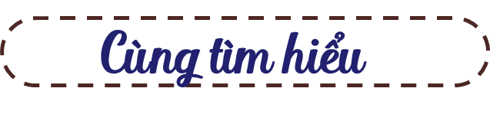

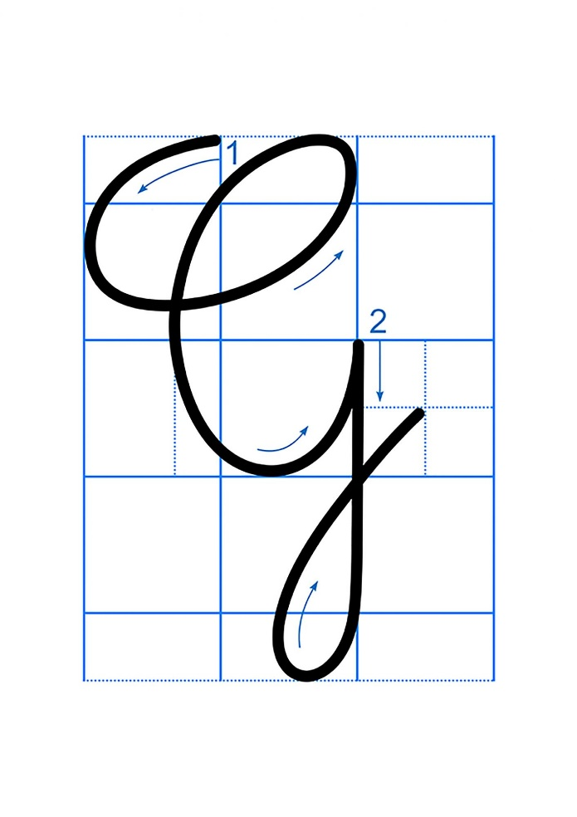
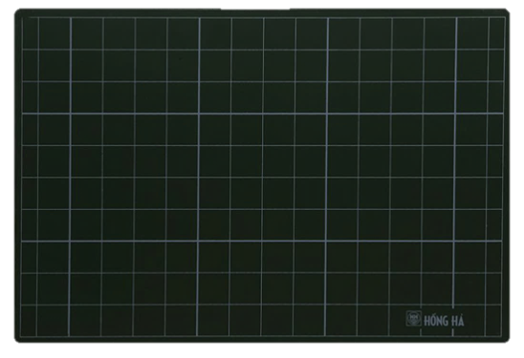
Chữ hoa G được cấu tạo bởi các nét:
Nét khuyết dưới
Nét cong thân chữ
4 ô ly
Viết vào
bảng con
gần 3 ô ly

Slide 4
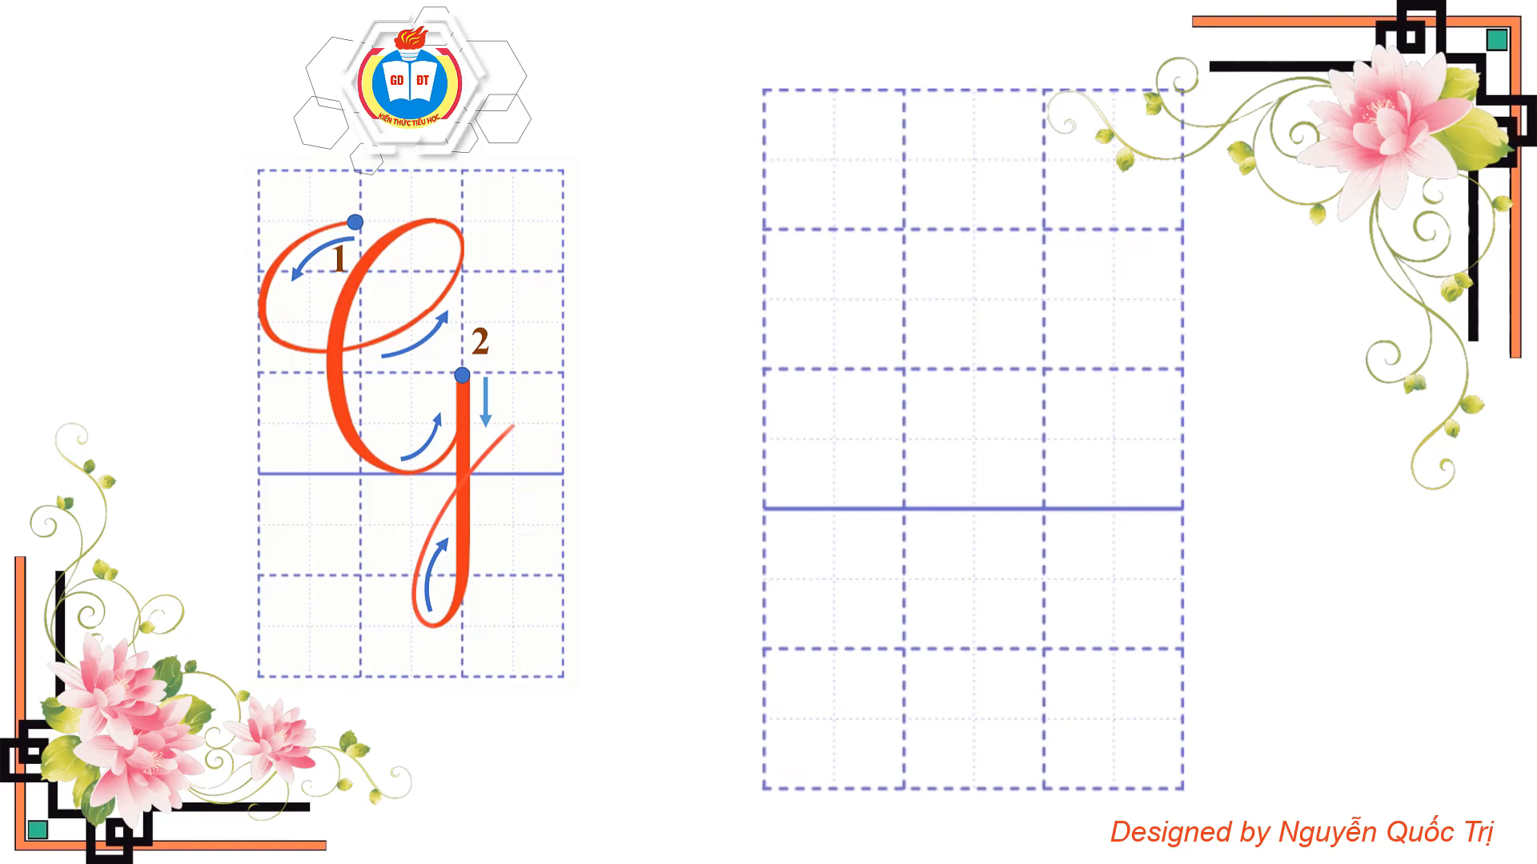

Slide 5
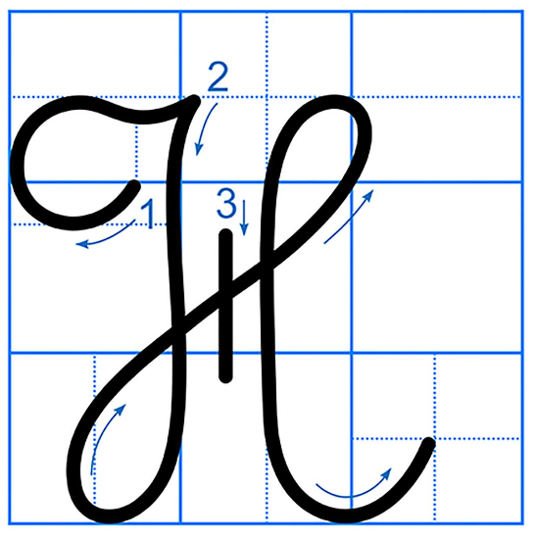
Chữ hoa H được cấu tạo bởi các nét:
Kết hợp 3 nét: Khuyết ngược, khuyết xuôi và móc phải
Kết hợp nét cong trái và lượn ngang
2 ô ly rưỡi
Nét thẳng đứng
hơn 2 ô ly
Viết vào
bảng con

Slide 6
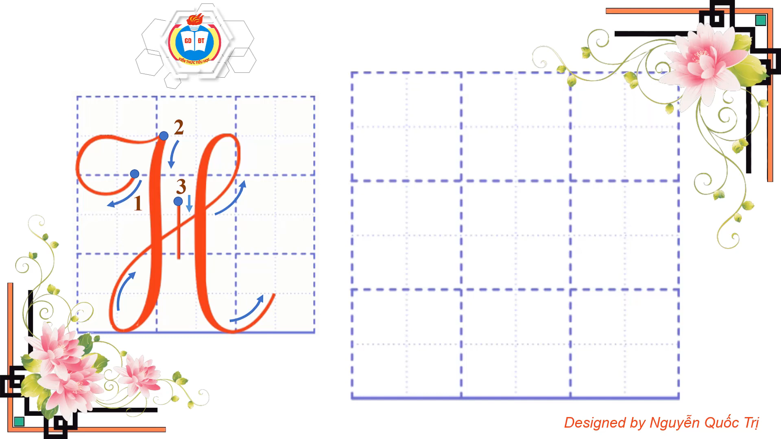

Slide 7

02

Slide 8
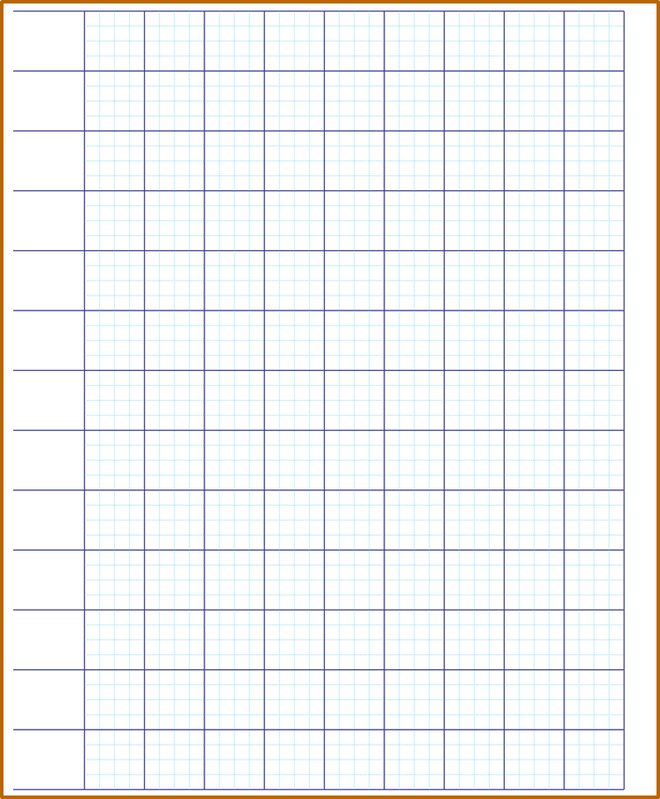


Ý nghĩa: Tên một tỉnh thuộc vùng Đông Bắc Bộ của nước ta.
Viết tên riêng
Hà Giang

Slide 9


Hà Giang

Slide 10



Câu ứng dụng
Dấu huyền
đặt trên chữ i
Dấu nặng
đặt dưới chữ a
Kìa Hà Giang đó ǧΰΩg giăng Ǉrắng
HΞ gạo λẂng Δłn sŪg hΗİn ǟa.
(Nguΐğn Đức Mậu)
Em chú ý cách đặt dấu thanh nhé!
Viết vào VTV

Slide 11





LUYỆN VIẾT THÊM
Hà Giang cực bắc là đây
Đường qua khe núi treo mây in hình.
Viết vào VTV
Em chú ý cách đặt dấu thanh nhé!

Slide 12


